Slide 1

第5章 线程的使用

Slide 2
课程目标
1．能够按照设计方案的要求，运用C#程序设计语言，编写符合面向对象编程思维的程序，并进行软件系统的实现。
2．能够按照设计方案的要求进行软件开发项目的测试和评价。
3．在软件程序编写的活动中，能够根据设计方案的需要，选择和使用现代信息检索工具获取实现程序的有关信息。

Slide 3
课程目标 | 对应的单元知识点
课程目标1 | 线程的基本操作，线程同步。线程操作案例（讲授）。
课程目标2 | 线程的创建与控制（实验）
课程目标3 | 信息检索工具使用（实验）

Slide 4

01 线程概述
02 线程的基本操作
03 线程同步
04 线程池和定时器
05 互斥对象——Mutex

Slide 5

1 线程概述

Slide 6


主要内容
多线程工作方式
01
何时使用多线程
02

Slide 7
多线程工作方式
线程是进程中可以并行执行的程序段，它可以独立占用处理器时间片，同一个进程中的线程可以共用进程分配的资源和空间。多线程的应用程序可以在“同一时刻”处理多项任务。
默认情况下，系统为应用程序分配一个主线程，该线程执行程序中以Main方法开始和结束的代码。
[STAThread]
static void Main()
{
Application.EnableVisualStyles();
Application.SetCompatibleTextRenderingDefault(false);
Application.Run(new Form1());
}

Slide 8
何时使用多线程
一般情况下，需要用户交互的软件都必须尽可能快地对用户的活动做出反应，以便提供丰富多彩的用户体验，但同时它又必须执行必要的计算以便尽可能快地将数据呈现给用户，这时可以使用多线程来实现。
通过网络与Web服务器和数据库进行通信。
执行占用大量时间的操作。
区分具有不同优先级的任务。
使用户界面可以在将时间分配给后台任务时仍能快速做出响应。

Slide 13
2 线程的基本操作

Slide 14
主要内容
线程的创建与启动
01
线程的挂起与恢复
02
线程休眠
03
终止线程
04
线程的优先级
05

Slide 15

线程的创建与启动
C#中对线程进行操作时，主要用到了Thread类，该类位于System.Threading命名空间下。创建一个线程非常简单，只需将其声明并为其提供线程起始点处的方法委托即可。创建新的线程时，需要使用Thread类，Thread类具有接受一个ThreadStart委托或ParameterizedThreadStart委托的构造函数，该委托包装了调用Start方法时由新线程调用的方法。创建了Thread类的对象之后，线程对象已存在并已配置，但并未创建实际的线程，这时，只有在调用Start方法后，才会创建实际的线程。
语法
public void Start ()
public void Start (Object parameter)

Slide 16


线程的挂起与恢复
线程的挂起
public void Suspend ()
线程的恢复
public void Resume ()

Slide 17
线程休眠
将当前线程挂起指定的时间
public static void Sleep (int millisecondsTimeout)
将当前线程阻止指定的时间量
public static void Sleep (TimeSpan timeout)

Slide 18
终止线程
Abort方法
public void Abort ()
public void Abort (Object stateInfo)
Join方法
public void Join ()
public bool Join (int millisecondsTimeout)
public bool Join (TimeSpan timeout)

Slide 19
Join
在继续执行标准的 COM 和 SendMessage 消息泵
处理期间，阻塞调用线程，直到某个线程终止为止
using System;
using System.Threading;
public class ThreadClass{
static void Main(string[] args){
Thread t1 = new Thread (new ThreadStart (th));
Console.WriteLine("启动线程t1之前");
t1.Start ();
t1.Join ();//等待线程t1终止
Console.WriteLine("线程t1终止之后");
}
static void th(){
Console.WriteLine("开始执行线程t1");
Thread.Sleep (2000);
Console.WriteLine("结束线程t1");
}
}

Slide 20
线程的优先级
优 先 级 值 | 说 明
AboveNormal | 可以将Thread安排在具有Highest优先级的线程之后，在具有Normal优先级的线程之前
BelowNormal | 可以将Thread安排在具有Normal优先级的线程之后，在具有Lowest优先级的线程之前
Highest | 可以将Thread安排在具有任何其他优先级的线程之前
Lowest | 可以将Thread安排在具有任何其他优先级的线程之后
Normal | 可以将Thread安排在具有AboveNormal优先级的线程之后，在具有BelowNormal优先级的线程之前。默认情况下，线程具有Normal优先级

Slide 21

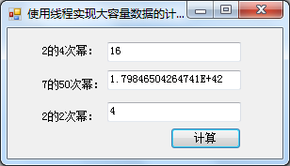
使用线程实现大容量数据的计算，这里要求计算7的50次幂、2的2次幂和2的4次幂。

Slide 22
3 线程同步

Slide 23
多个线程修改同一个共享数据可能发生错误，例如，两个线程记录不同入口进入的人数，用一个变量实时显示总人数。每个线程都要对这个总人数变量执行加1操作，这个加1操作是一个高级语言语句，可能包含若干机器语言语句，例如，可能先从内存取数，加1，再存回内存。假如，当前人数为100，第一个线程运行，从内存取总人数100，时间片时间到，第2个线程启动，执行加1操作，存回内存，总数变为101，第2个线程退出运行。第1个线程恢复运行，执行加1操作，存回内存，总数本应为102，实际为101，少计算了一个。为了防止此类错误，在一个线程操作这个总人数变量时，不允许其他线程对它进行操作，这叫线程的互斥。
C#常用线程互斥技术如下：
1-用Lock语句实现互斥
2-用 Mutex 类实现互斥
3-用 Monitor 类实现互斥

Slide 24
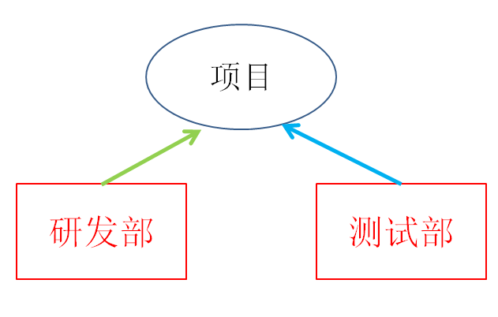
什么是线程互斥？
为了避免同一时间，多个线程去访问同一个资源，使得只能有一个线程去访问。例如：在日常开发中，研发部和测试部，同一时刻，只能有一个部门对项目进行管理。
秘书

Slide 25
主要内容
lock关键字
01
线程监视器——Monitor
02
子线程访问主线程的控件
03

Slide 26
lock关键字
lock关键字可以用来确保代码块完成运行，而不会被其他线程中断，它是通过在代码块运行期间为给定对象获取互斥锁来实现的。
lock语句以关键字lock开头，它有一个作为参数的对象，在该参数的后面还有一个一次只能有一个线程执行的代码块。
Object thisLock = new Object();
lock (thisLock)
{
//要运行的代码块
}

Slide 27
在C#中，可以使用“互斥锁”来达到线程互斥的
效果
互斥锁的使用步骤：
1- 创建一个静态的对象，例如为
“static object obj = new object();”
2- 使用“lock”关键字，来锁定共享资源
注意：同一时间，只能有一个线程在使用此资源，其他的线
程就会等待使用资源的线程结束才能继续使用
语法：
lock(锁对象){
// 共享代码
}
注意：只有使用同一个锁对象的线程之间，才能被互斥

Slide 28
互斥锁案例
using System;
using System.Threading;
class LockClass{
public static void Main(string[] args){
Thread t1 = new Thread (new ThreadStart(ThFunc));
Thread t2 = new Thread (new ThreadStart(ThFunc));
t1.Start ();
t2.Start ();
}
private static void ThFunc(){
lock (obj) {
for(int i = 0;i < 10;i++){
Console.WriteLine("当前线程ID：{0}",
Thread.CurrentThread.ManagedThreadId);
Thread.Sleep(1000);
}
}
}
private static object obj = new object();
}

Slide 29
线程同步
什么是线程同步？
同一时刻，只能有一个线程在执行。使用技术，使得线程
之间按照一定的顺序，对共享资源访问的控制，这就是线
程同步
C#中，提供了信号量，用于处理线程间的同步问题

Slide 30
信号量
什么是信号量？
通过使用一个计数器来控制对共享资源的访问，如果
计数器大于0，就允许访问，如果等于0，就拒绝访问。
C#中，提供了类“Semaphore（信号灯）”来实现信号量
效果

Slide 31
Semaphore 类
构造函数：
public Semaphore( int initialCount, int maximumCount )
功能：初始化Semaphore类的新实例
参数：
initialCount 可以同时授予的信号量的初始请求数
maximumCount 可以同时授予的信号量的最大请求数
常用成员方法：
WaitOne 阻止当前线程，直到当前WaitHandle收到信号
Release 退出信号量并返回前一个计数
注意：信号量计数已是最大值再使用会引发
SemaphoreFullException异常

Slide 32
线程同步案例
using System;
using System.Threading;
class SemClass{
public static void Main(string[] args){
Thread ta = new Thread (new ThreadStart(ThA));
Thread tb = new Thread (new ThreadStart(ThB));
Thread tc = new Thread (new ThreadStart(ThC));
ta.Start ();
tb.Start ();
tc.Start ();
}
private static void ThA(){
Console.WriteLine("A");
sem1.Release ();
}
private static void ThB(){
sem1.WaitOne ();
Console.WriteLine("B");
sem2.Release ();
}
private static void ThC(){
sem2.WaitOne ();
Console.WriteLine("C");
}
private static Semaphore sem1 = new Semaphore(0,1);
private static Semaphore sem2 = new Semaphore(0,1);
}
输出顺序肯定是：
A、B、C

Slide 33
线程监视器——Monitor
Monitor类提供了同步对对象的访问机制，它通过向单个线程授予对象锁来控制对对象的访问，对象锁提供限制访问代码块（通常称为临界区）的能力。当一个线程拥有对象锁时，其他任何线程都不能获取该锁。
Monitor.Enter(obj); Console.WriteLine("i的初始值为：" + i.ToString());
Thread.Sleep(1000);
i++;
Console.WriteLine("i在自增之后的值为：" + i.ToString());
Monitor.Exit(obj);
方 法 | 说 明
Enter | 在指定对象上获取排他锁
Exit | 释放指定对象上的排他锁
Wait | 释放对象上的锁并阻止当前线程，直到它重新获取该锁
语法

Slide 34
5 互斥对象——Mutex

Slide 35
互斥对象——Mutex
Mutex类是同步基元，它只向一个线程授予对共享资源的独占访问权。如果一个线程获取了互斥体，则要获取该互斥体的第二个线程将被挂起，直到第一个线程释放该互斥体。Mutex类与监视器类似，它防止多个线程在某一时间同时执行某个代码块，然而与监视器不同的是，Mutex类可以用来使跨进程的线程同步。
可以使用Mutex类的WaitOne方法请求互斥体的所属权，拥有互斥体的线程可以在对WaitOne方法的重复调用中请求相同的互斥体而不会阻止其执行，但线程必须调用同样多次数的Mutex类的ReleaseMutex方法来释放互斥体的所属权。Mutex类强制线程标识，因此互斥体只能由获得它的线程释放。
语法

Slide 36
Mutex类的常用方法
方 法 | 说 明
Close | 在派生类中被重写时，释放由当前WaitHandle持有的所有资源
ReleaseMutex | 释放Mutex一次
WaitOne | 当在派生类中重写时，阻止当前线程，直到当前的WaitHandle收到信号

Slide 37
小结
本章首先对线程的分类及概述做了一个简单地介绍，然后详细讲解了C#中进行线程编程的主要类Thread，并对线程编程的常用操作、线程同步与互斥，以及线程池和定时器的使用进行了详细讲解。通过本章的学习，读者应该熟练掌握使用C#进行线程编程的知识，并能在实际开发中应用线程处理各种多任务问题。

Slide 38
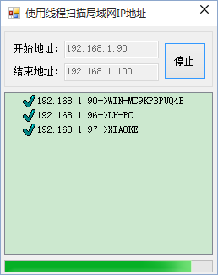
上机指导
在局域网中扫描IP地址，为了使计算机不出现假死现象，可以利用多线程来完成IP的扫描。首先应用IPAddress类将IP地址转换成网际协议的IP地址，然后使用IPHostEntry对象加载IP地址来获取其对应的主机名，如果有主机名，则表示当前IP已被使用，并将该IP地址显示在列表中，这个过程可以通过执行子线程来完成。

